Slide 1
CHỦ ĐỀ 5
LÀM QUEN VỚI HÌNH PHẲNG
BÀI 27:
THỰC HÀNH GẤP, CẮT GHÉP, XẾP HÌNH, VẼ ĐOẠN THẲNG

Slide 3

1
Dùng một tờ giấy hình chữ nhật, gấp rồi cắt thành một hình vuông và một hình chũ nhật (theo mẫu).

Slide 4
1
Gấp rồi cắt một hình vuông thành 4 hình tam giác.

Slide 5
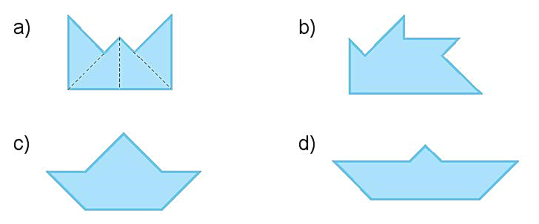

Slide 6
3
Cắt hình đã cho thành 2 phần để ghép lại được một hình vuông (theo mẫu).
a) b)

Slide 7
4
Hình nào ở cột bên trái ghép được hình ở cột bên phải
a)
1
1
2
3

Slide 8
4
Hình nào ở cột bên trái ghép được hình ở cột bên phải
b)
2
1
3

